Slide 1
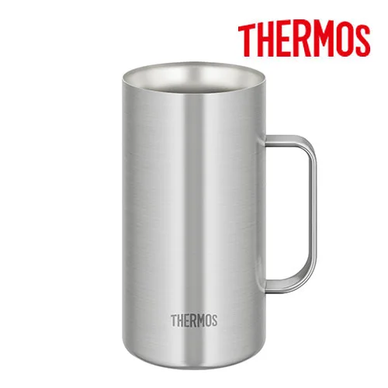
【提案書】
サーモス 真空断熱ジョッキ 1L
特徴
大容量1リットルサイズのスタイリッシュなステンレスジョッキ。キンキンに冷えたビールを入れても結露しにくい魔法瓶構造な上、割れたりもしにくいためアウトドアシーンなどにも最適です。
納期
納期スペース
仕様
素材：ステンレス鋼
サイズ：W130×D95×H180mm
容量：1000ml
重量：約400g
機能：保温保冷
包装：化粧箱入
備考：保冷効力：7℃以下（1時間）
お見積
お見積りスペース

